Slide 1
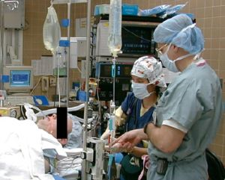
Anesteziologie a léčba bolesti
MUDr. Lukáš Dadák, Ph.D.
ARK, FNUSA
https://is.muni.cz/auth/el/1411/leto2018/VSAL081/

Slide 2
Výstup předmětu:
bazál celkové anestezie dospělých
regionální anestezie (SA, EPI)
umět základy zajištění dýchacích cest
.. a pokud vás to nepřestane bavit ...
anestezie dětí
periferní nervové blokády
kolokvium = kredit

Slide 3
Cesta ke kreditu
okruhy /otázky – visí na is.muni.
a) přednášky -->> kolokvium :-)
b) přednášky + stáž --> kolokvium :-))
zápis týdeních stáží pomocí IS.muni
- ARK / KARIM / (po domluvě s DARO)
- kterékoli ARO – okresní nemocnice
** bonus *** páteční simulace ve FNUSA

Slide 4
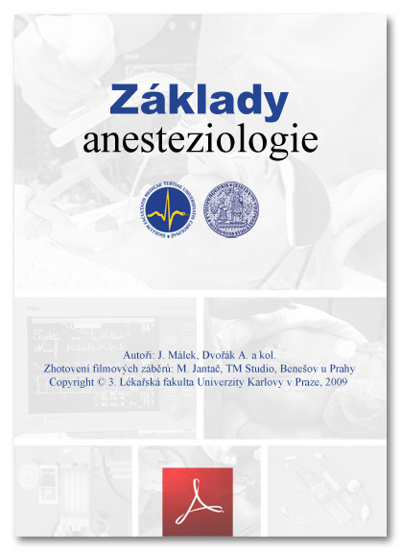
Studovat
((( Larsen / Miller / Barash))) - učebnice
http://www.lf2.cuni.cz/Projekty/mua/obsah.php
Málek J. - Anestezie (85 stran)
http://www.lf3.cuni.cz/cs/pracoviste/anesteziologie/vyuka/studijni-materialy/zaklady-anesteziologie/
záložky předmětu

Slide 5
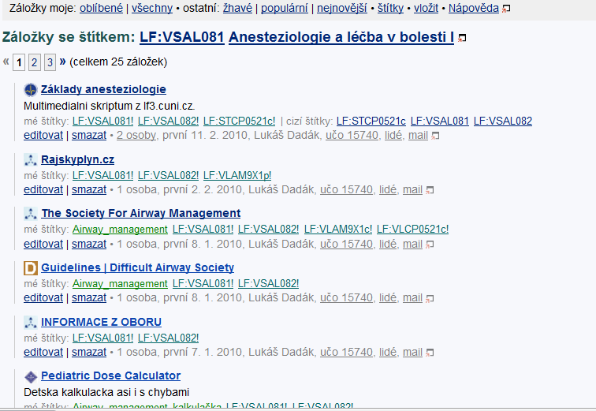
Vaše / Naše studijní materiály:

Slide 6
Okruhy ke kolokviu
anatomie dýchacích cest + fyziologie dýchání
fyziologie oběhu (srdeční výdej)
Monitorace
farmakologie
příprava pacienta (ASA I) před CA, premedikace;
zajištění dýchacích cest
  Rychlý úvod do anestezie = postup, indikace
  Obtížná ventilace/obtížná intubace
Maligní hypertermie – příčiny, příznaky, léčba
Bolest akutní, chronická; léčba
Anatomie páteřního kanálu – SA, EPI anestezie

Slide 7
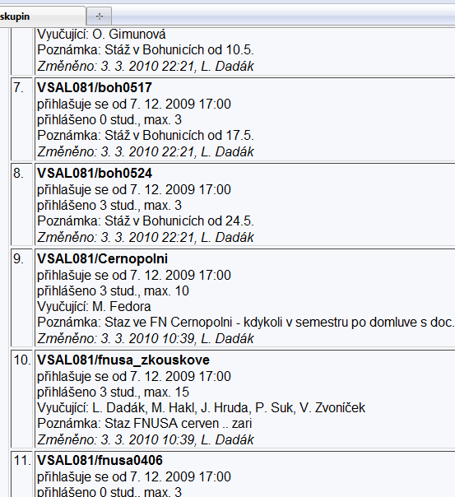
Seminární skupiny
nyní jsou plné :- (
pokud na sál nepůjdete naučeni,
prosím, raději ani nechoďte

Slide 8
1. přednáška
Anestezie historie a současnost, ideální anestezie
Riziko anestezie
Předoperační vyšetření
Premedikace
Pohyb na operačním sále

Slide 9
Anesteziologie
na rozdíl od ostatních oborů medicíny
… je mladou disciplínou (170 let)

Slide 10
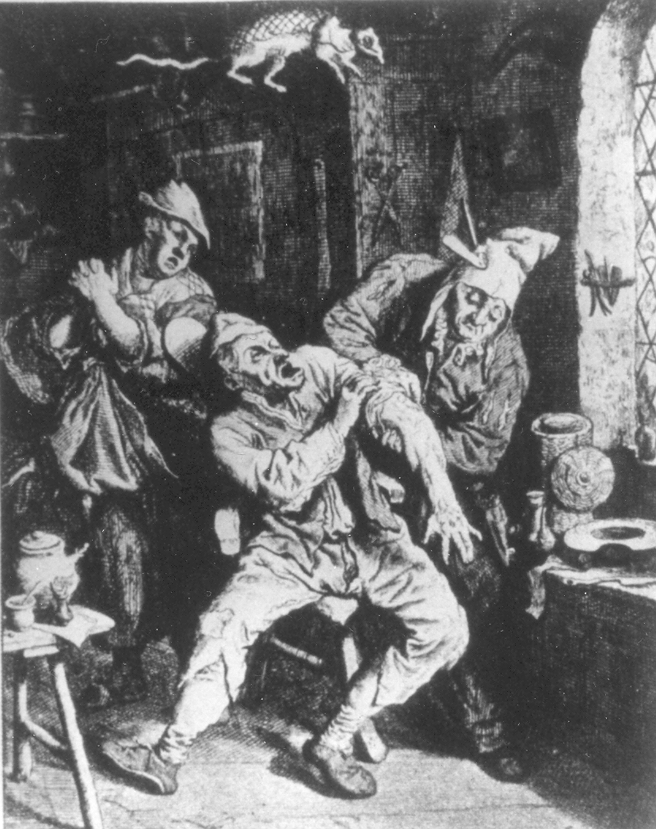
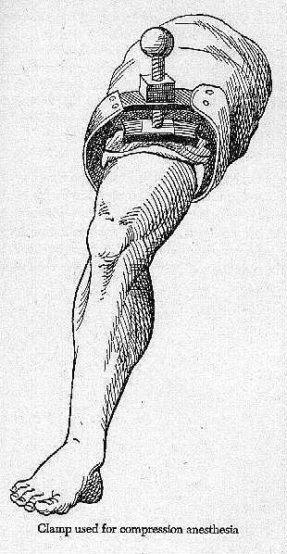
Anestezie historie – před eterem
snaha odstranit bolest ..

Slide 11
History
Opium (Egypt, Syria)
  Hippokrates 400 BC ease pain
1555 Andreas Vesalius – UPV trubicí mezi hlasové vazy, Komorová fibrilace (animals)
1546 Valerius Cordus - ether – oleum vitreolum dulce
1547 Paracelsus - analgetic effect of ether
1646 Severino - cryoanaesthesia – Napoleon's wars – Larey (..1939 – Rusko-Finská válka)
1773 N2O Joseph Priestley (1733-1804)
1774 O2
1779 Humphry Davy - anaesthetic effect of N2O

Slide 12
Ether
bostonský dentista William Thomas Green Morton, 16. října 1846 éterovou anestezii Gilbertovi Abbotovi k vynětí nádoru dolní čelisti.
1. článek Boston Medical and Surgical Journal
listopad 1846.
6. února 1847
první éterová anestezie v Čechách
mnich bratr Celestýn Opitz v nemocnici milosrdných bratří sv. Jana z Boha v Praze na Františku.

Slide 13
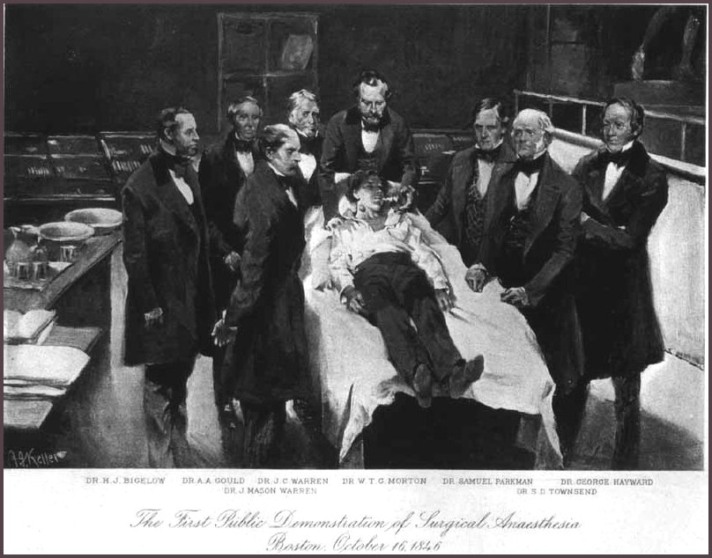
Ether

Slide 14
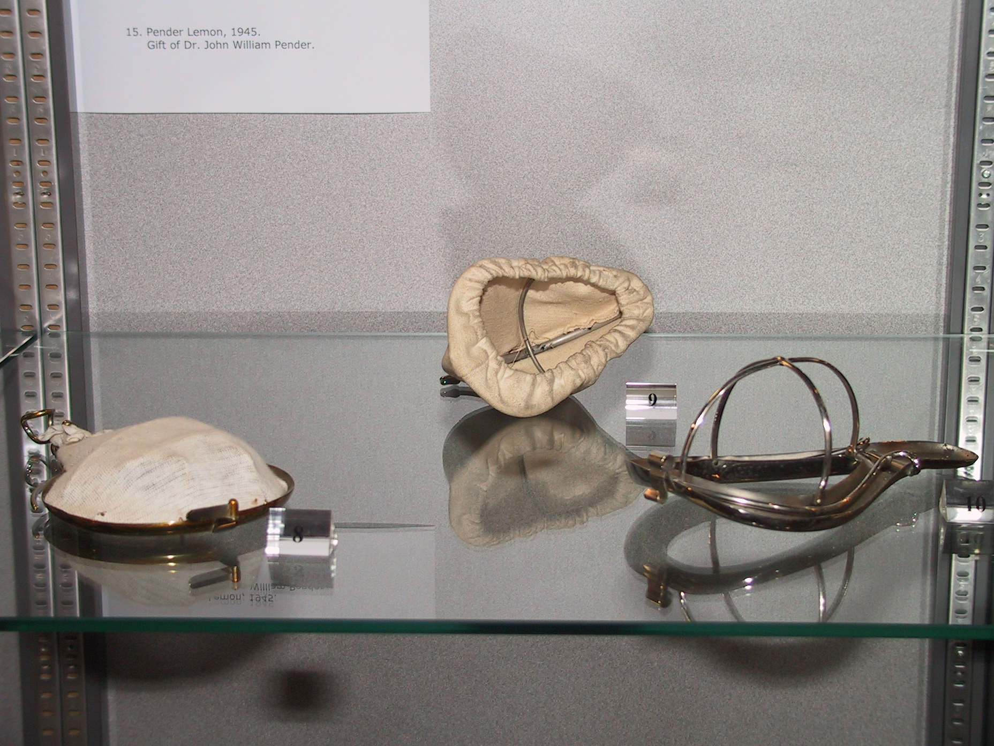
Důvody úspěchu éteru
snadná příprava a skladování (vs. N2O)
fyzikální vlastnosti - inhalace
nízká koncentrace – není hypoxie
minimální deprese oběhu
pomalý úvod – bezpečný pro začátečníky
snadné podání – nasáklou gázou, po kapkách

Slide 15
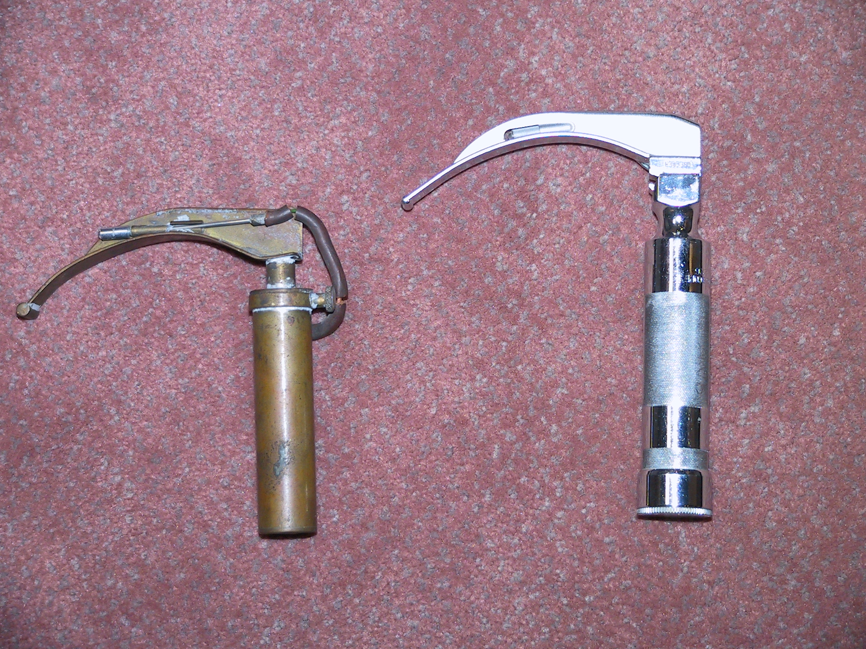
Po éteru
1847 – chloroform – porodnická anestezie
1884 – kokain – oko, .. sliznice
1885-99 – kokain “spinálně”
1895 přímá laryngoskopie Alfred Kirstein - Berlin.
1941 přímá laryngoskopie v klinické praxi
Robert Miller and Sir Robert MacIntosh

Slide 16
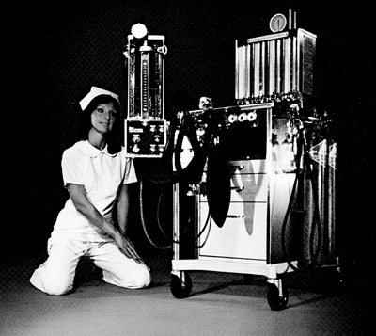
Po éteru
1940's Curare, SCHJ,
neostigmin
thiopental
1950's – halothan
1960's – enflurane, isoflurane,
etomidat, ketamin
propofol 1977 ..Cremofor anafylaxe
.. 90's .. lecitin+sojový olej
1993: mivacurium
1994: rocuronium, sevoflurane

Slide 17
Anesteziologická péče - dnes
bolest, vědomí, bezpečí
Def: soubor léčebných a diagnostických postupů, které umožňují provádět operační výkony, léčebné výkony a vyšetřovací metody v celkovém nebo regionálním znecitlivění.
Je poskytována v perioperačním období a zahrnuje podíl na přípravě k výkonu, samotné zajištění v jeho průběhu a nezbytnou péči navazující

Slide 18
Celková anestezie:
vyřazení mozkových bb. z normální činnosti (vnímání a reflexy)
uměle vytvořené a ŘÍZENÉ,
plně reverzibilní koma
Hypnotics,
volatile anaesthetics
Analgetics
-opioids
-N2O
Muscle
relaxants

Slide 19
Ideální anestetikum
dočasné vyřazení mozkových bb.
bez vlivu na kardiovaskulární a dýchací systém
bezpečné, levné, netoxické,...
neexistuje

Slide 20
Slovník
analgezie = odstranění bolesti
sedace = zklidnění odporu, neklidu pacienta
celková anestezie (inhal., TIVA, doplňovaná)
regionální anestezie
  svodná anestézie (SA, EPI)
  periferní blokády
  (infiltrační = místní anestézie)
kombinovaná anestézie

Slide 21
Sedace
minimální (anxiolýza) - pacient reaguje na slova, kognitivní fce sníženy, ochrané reflexy d.cest zachovány, bez vlivu na ventilaci či oběh.
Conscious Sedation – cílená reakce na slovní podněty může být nutná taktilní stimulace
Hluboká sedace – reaguje jen na opakovanou / bolestivou stimulaci; ohrožena průchodnost d. cest, možná neadekvátní ventilace
Celková anestezie – ztráta vědomí, bez rce na bolest. Nutnost zajistit d. cesty a ventilaci.

Slide 22
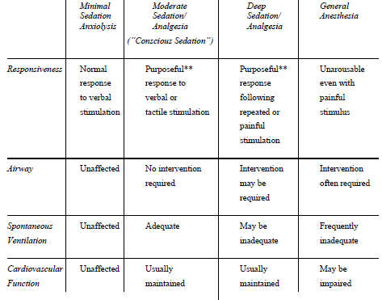
Continuum of depth of sedation
ASA 2004/2009

Slide 23
Perioperační období:
předoperační vyšetření
souhlas s anestezií
premedikace
Anest:
  úvod do anestezie
  udržovací fáze
  vyvedení z anestezie
pooperační péče

Slide 24
Úvod do CA
1 – 3 léky i.v. =
v letálních dávkách
nejúčinnější aplikační cestou
=> vyřazena sebekontrola, schopnost přivolat si pomoc, utlumeny vitální autoregulační mechanizmy (na dokonalou reziduální funkci pak už plně spoléháme)
demaskovány dosud kompenzované poruchy (hypovolemie, hraniční dýchání, ..)

Slide 25
Úvod do CA
30 až 60s z bdělého stavu se stává vitálně závislý na anesteziologovi
Situace, kdy se může zásadně rozhodovat o dalším životě pacienta.
P.S. K tomu všemu dal svým podpisem „poučený souhlas“ .

Slide 26
Riziko anestezie - mortalita
Trend zvyšování bezpečnosti => klesá tolerance společnosti k anesteziologickým komplikacím
Letalita v anestezii:
1952 1 : 2 000 (Beecher, 1954)
1982 1 : 10 000 (NCEPOD 1987)
2001 1 : 50 000 – 220 000 (Brown, 2002)
Riziko úmrtí při leteckém neštěstí 1: 755 000 (1997)

Slide 27
Příčiny úmrtí při anestezii
hypoxémie při poruše dýchání
  selhání ventilace
  intubace do jícnu
  vdechnutí / zatečení gastrického obsahu do plic
oběhová nestabilita
předávkování léky
anafylaxe, interakce farmak
!!! Velkému počtu (60%) úmrtí šlo zabránit !!!

Slide 28
Předoperační Anest. vyšetření
konsiliární vyšetření – písemně dokumentováno
Obsahuje RA,OA,FA, Alergie, operace, transfuze ...
ABCD
návrh laboratorních a/nebo konsiliárních vyšetření,
  Rutinní provádění biochemických vyšetření u asymptomatických pacientů není doporučeno
návrh případné optimalizace orgánových funkcí,
klasifikaci anesteziologického rizika podle ASA,
údaj o získání informovaném souhlasu
plán anesteziologické péče, datum, čas a identifikaci lékaře.

Slide 29
Předoperační vyšetření
Laboratorní vyšetření (dny.. 4 Týdny):
  KO(Hb, tro), ionty, urea, kreatinin, glykémie, AST, ALT, GGT, bilirubin
  Krevní skupina
EKG (zpravidla u pacientů starších 45 let).
RTG S+P (zpravidla u pacientů starších 60 let).
Dle potřeby funkční a zátěžová vyšetření (kardiologické, plicní, nefrologické, hematologické, …)

Slide 30
Smysl předoperačního vyšetření
omezení perioperačního rizika
vyšetření průvodních chorob + nastavení optimální léčby
odhad rizika, zvážit přínos výkonu
vyšetření dýchacích cest
rozhovor s pacientem v dostatečném předstihu
volba anest. postupu
ordinace premedikace

Slide 31
Vyšetření dýchacích cest
nutné před vznikem apnoe
odhalení možných obtíží dříve než vzniknou.
anamnéza:
  operován poprvé?
  byla obtížná intubace?
!!! Nezamlčet pacientovi obtíže,
které se staly během anestezie!!!

Slide 32
Vyšetření dýchacích cest
Pohled:
  možnost otevření úst (3 prsty; >4 cm)
  volné kariézní zuby
  gotické patro
  velký jazyk, malá ústa
  hypoplastická / nepohyblivá dolní čelist
  antepozice hrtanu = mandibula-jazylka <3prsty
  flexe, extenze hlavy
  Mallanpati

Slide 33
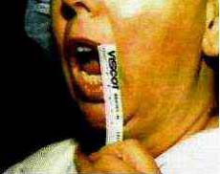
Otevření úst
3-3-2

Slide 34
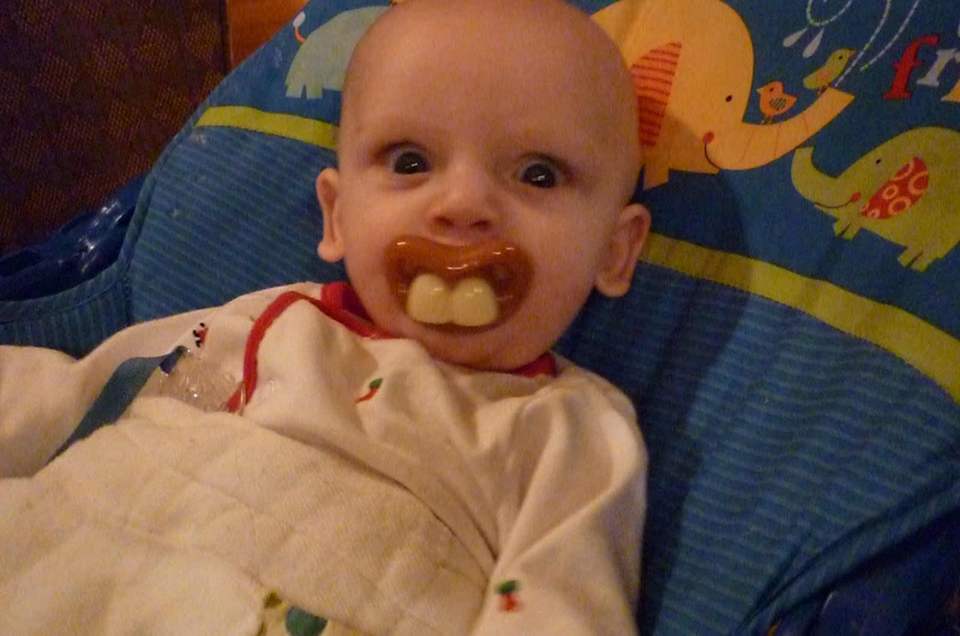
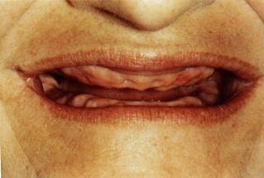
Chrup
bezzubí – snadnější intubace, obtížná ventilace maskou
kariézní – riziko ulomení a vdechnutí
prominující horní – obtížná intubace

Slide 35
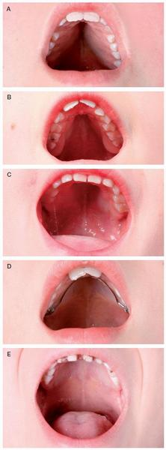

Gotické patro
častější obtížná intubace
častější abnormality d.cest
opar =
neoptimální stav imun. systému
před plánovanou operací

Slide 36
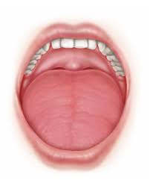
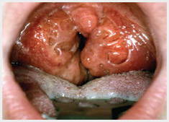
Jazyk, tonzily
překážka
  ventilaci
  intubaci
  zavedení LM

Slide 37
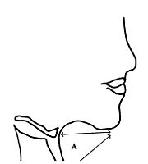
Vzdálenosti a pohyb C páteře
Thyro-mentální vzálenost > 6.5-7 cm.
Mentum-Hyoid 3-4 prsty
Sterno-mental > 12,5cm
schopnost posunout dolní řezáky před horní (předsunutí čelisti)
záklon hlavy nad 90°

Slide 38
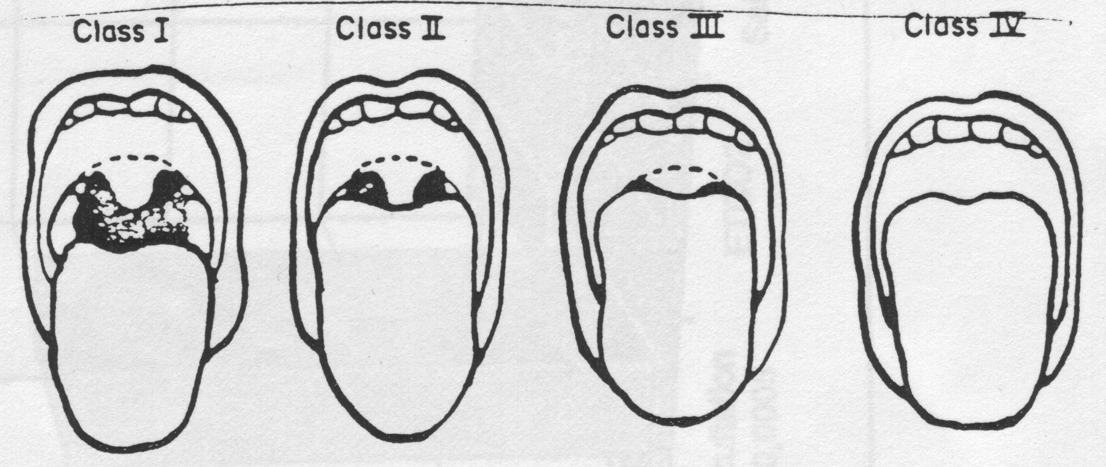
Mallanpati
OTI snadno OTI obtížná

Slide 39
Obtížná intubace
epiglotitida
absces (submandibulární, retrofaryngeální)
tetanus
trauma krku, úst
tumory laryngu, faryngu
onemocnění temporomandibulárního kloubu
obezita

Slide 40
Respirační riziko
spirometrie, krevní plyny
… bronchodilatační léčba
… přeléčení infektu
COPD+Astma + chronická bronchitida
= úprava obstrukce
BPN – přeléčení infektu, odeznění zánětu

Slide 41
Kardiovaskulární rizika
fyzická výkonost
Klidové, (zátěžové) EKG
ECHO, (koronarografie)
OA:
hypertenze (vzestup TK, srdeční práce, srdeční nedostatečnost)
ICHS (AP, IM, rytmus) – implantace stentu
Cor pulmonale; chlopenní vady (Ao stenóza)
ICHDKK, CMP
Profylaxe:
Beta blokátory, antihypertenziva, antiagregace ASA

Slide 42
Další rizika
Diabetes mellitus – neuro/ vaskulo -patie
Jaterní onemocnění
  porfyrie
  selhání
Onemocnění ledvin
Onemocnění CNS
  epilepsie
  nervosvalový přenos (Myastenia gr., )

Slide 43
ASA Performance/Status
Celkové riziko 7D mortalita
I normální, zdravý pac 0,06%
II lehké celkové onemocnění 0,47%
III těžké, závažné celkové onemocnění, choroba s omezením funkční výkonnosti 4,39%
IV těžké onemocnění, choroba ohrožuje život pacienta, ať se podrobí operaci či nikoli 23,48%
V moribundní pac, lze očekávat smrt
do 24h, ať se podrobní operaci či nikoli 50,77%
E…. Označení neodkladných výkonů (1,5x horší)

Slide 44
Předoperační pohovor s pacientem
Cíl:
informovat o možných způsobech anestezie
odpovědět na otázky
získat poučený souhlas s A. postupem
rozptýlit nadměrné obavy
Dotazník před anestezií
Podepsaný souhlas pacienta s anestezií

Slide 45
Zásady předoperačního lačnění
24 h nekouřit
6-8 h před výkonem nejíst
4h mateřské mléko
2 h nepít

Slide 46
Premedikace
cíl: klidný, spolupracující pacient
léky: benzodiazepiny, antihistaminika, analgetika.
anxiolýza = medikamentózní zmírnění strachu a rozrušení před operací
Usnadnění úvodu do anestezie
Snižuje spotřebu anestetik

Slide 47
Premedikace
Redukce sekrece
Éther a cyklopropan stimulují sekreci faryngeálních a bronchiálních žláz. Dnes se užívaná anestetika tento efekt nemají - podání anticholinegik rutinně před operací není nutné.
Sedace - Není totožná s anxiolýzou.
Barbituráty a opioidy sedují ale nezajistí anxiolýzu.
Pokud si ji pacient nepřeje, sedace není předoperačně nezbytná.

Slide 48
Premedikace
Redukce pooperační nauzey a zvracení
Poměrně časté zvláště po opioidech.
antiemetika až v průběhu anestezie, či po operaci. ondansetron, droperidol (jen 0,25-2,5mg i.v.)
Amnézie
Obzvláště u dětí.
benzodiazepiny, nejlépe Lorazepam - 5x větší amnestické účinky než diazepam
Redukce množství a zvýšení pH žal. Obsahu
je-li vyšší riziko regurgitace a zvracení (hiátová hernie). metoclopramid (Degan) - zvýšení motility
citrát sodný - zvýšení pH žaludečního obsahu.

Slide 49
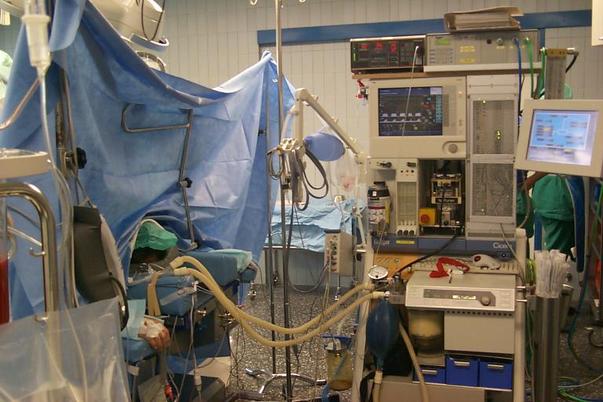

Slide 50
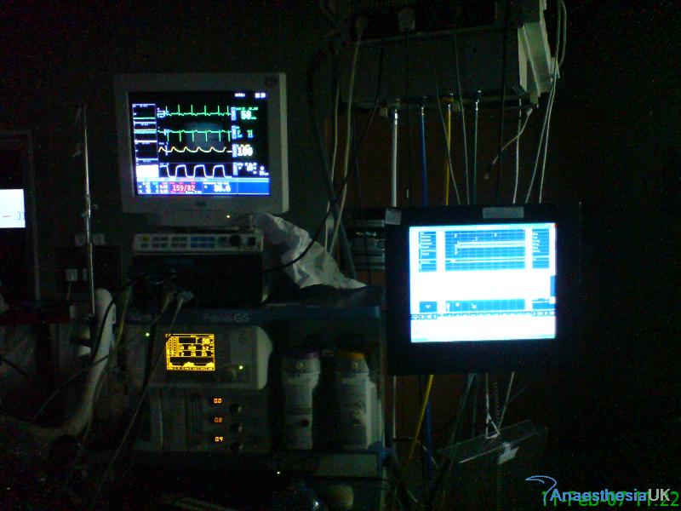

Slide 51
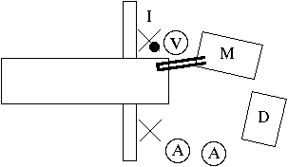
Pohyb na operačním sále
okénko Guta Jarkovského
  Dobrý den, děkuji, nashledanou.
vzhat anesteziolog ~ sestra
  důvěra, respekt
hygiena – mytí rukou před každým pac., rukavice

Slide 52
Na OS ověřit:
kontrola anest. přístroje = těsnost okruhu
totožnost
výkon a strana
alergie
dokumentace (doplněna, souhlas s A)
žilní vstup
monitorace pacienta

Slide 53
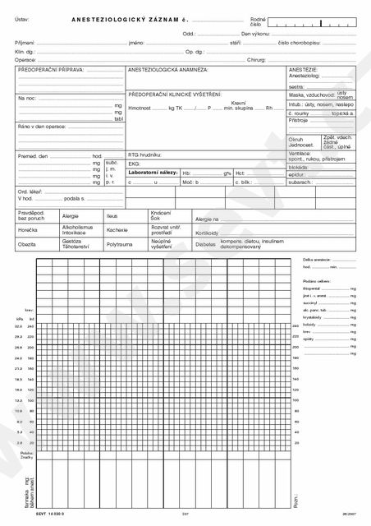
Anesteziologický protokol
Stav pacienta před výkonem
monitorace vit. fcí
ABCD
Stav pacienta po výkonu,
ordinace, monitorace
záznam komplikací

Slide 54
Doporučené webové stránky
www.virtual-anaesthesia-textbook.com/
www.openanesthesia.org
Virtual Anesthesia Machine:
www.simanest.org
www.akutne.cz
www.cobatrice.org

Slide 55
Optimální anestezie – KV stabilita
frekvence 50..90/min
STK max 115% výchozího
DTK vyšší než 60 mmHg
PAOP < 12 mmHg
zabránit anemii

